Slide 1

Projet FrontEnd
Ahmet, Pang et David SI-CA2a

Slide 2
Spécifications
But : Créer une application frontend en Vue.js qui consomme les données d'une API externe (catalogue de films et jeux vidéo)
Api : OMDB API
Fonctionnalités : Recherche par mots clés, filtrage et tri, catégories, vue détaillée d’un élément, affichage des recherches récentes, liste de favoris.
Contraintes techniques : Vue 3, Pinia, Axios, utilisation de composants, responsive mobile + desktop.

Slide 3
Aperçu

Slide 4
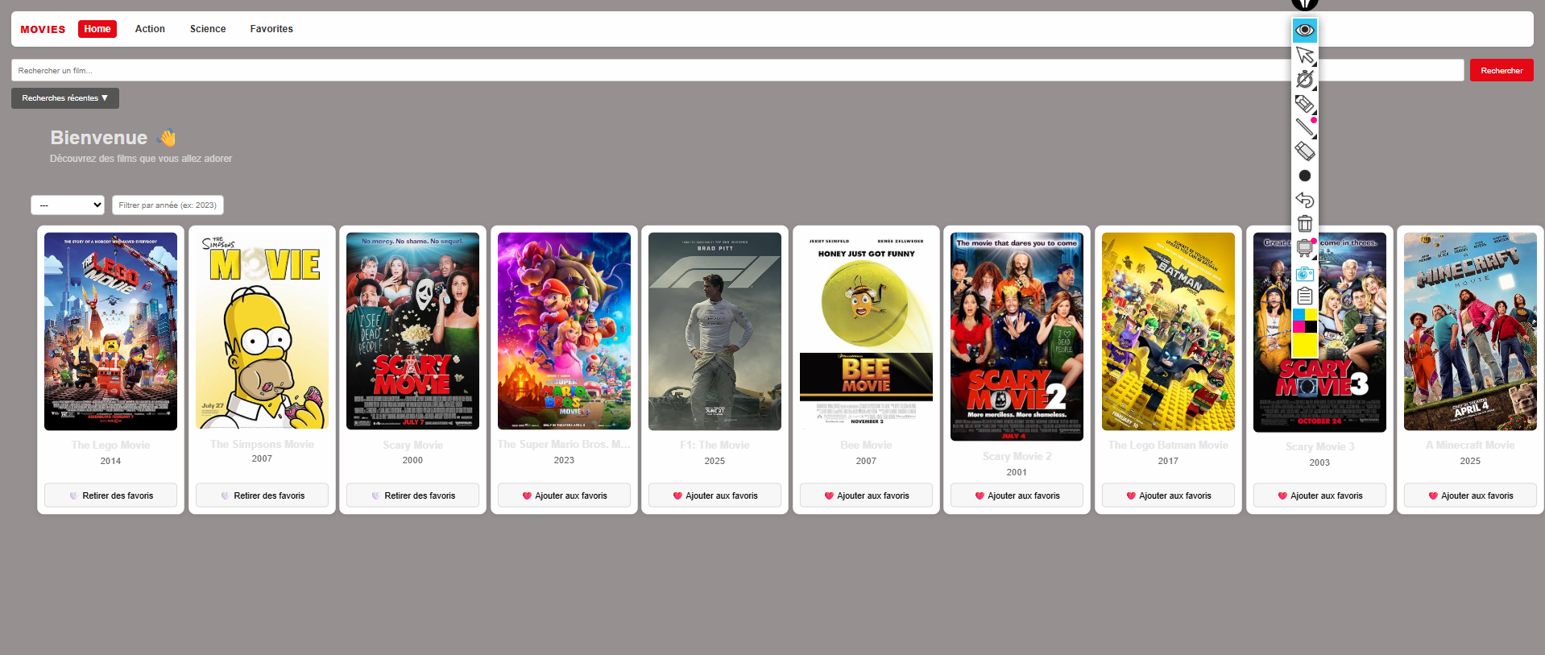
Page d'accueil

Slide 5
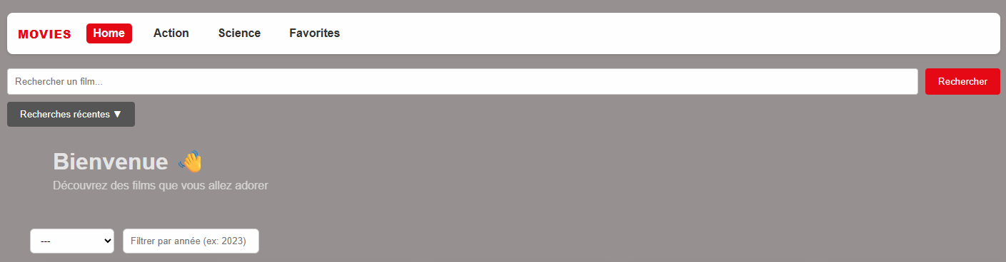
Header – Barre de recherche - Paramètres

Slide 6
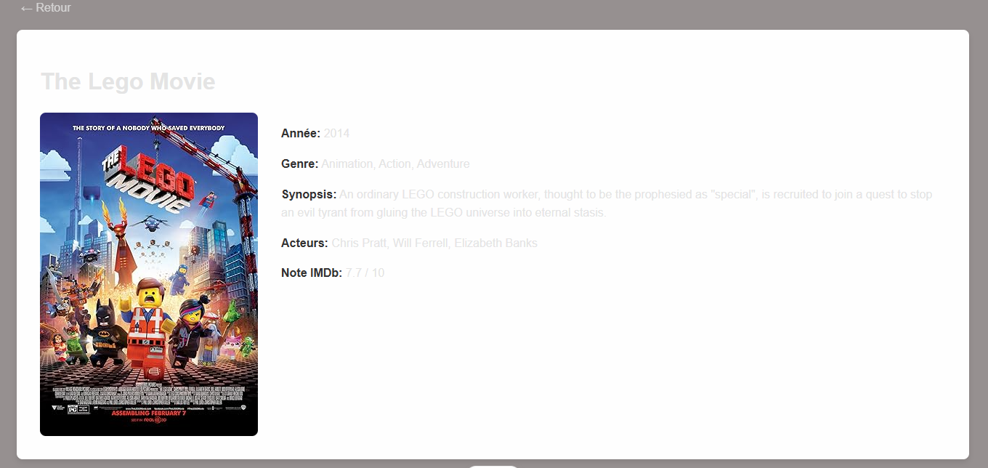
Vue en détail

Slide 7
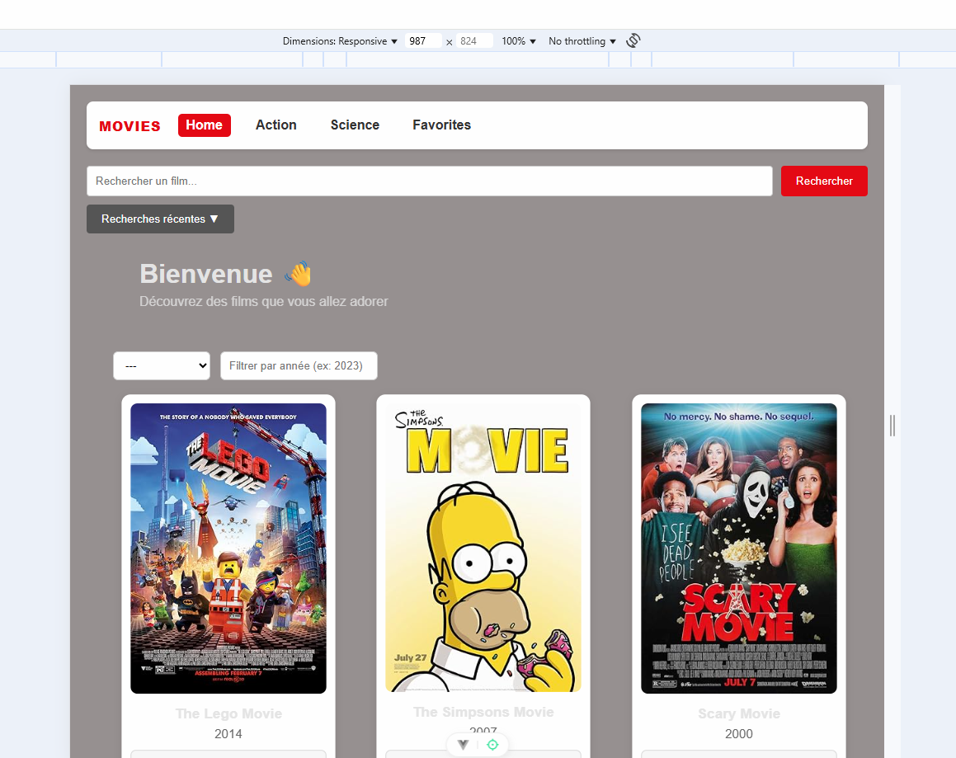
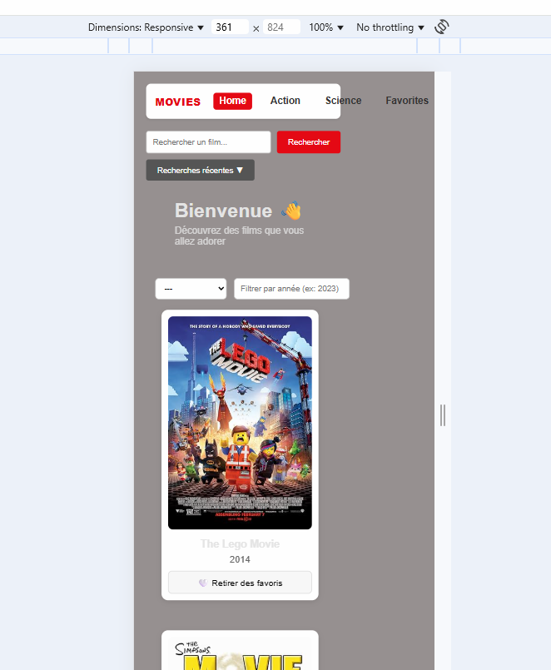
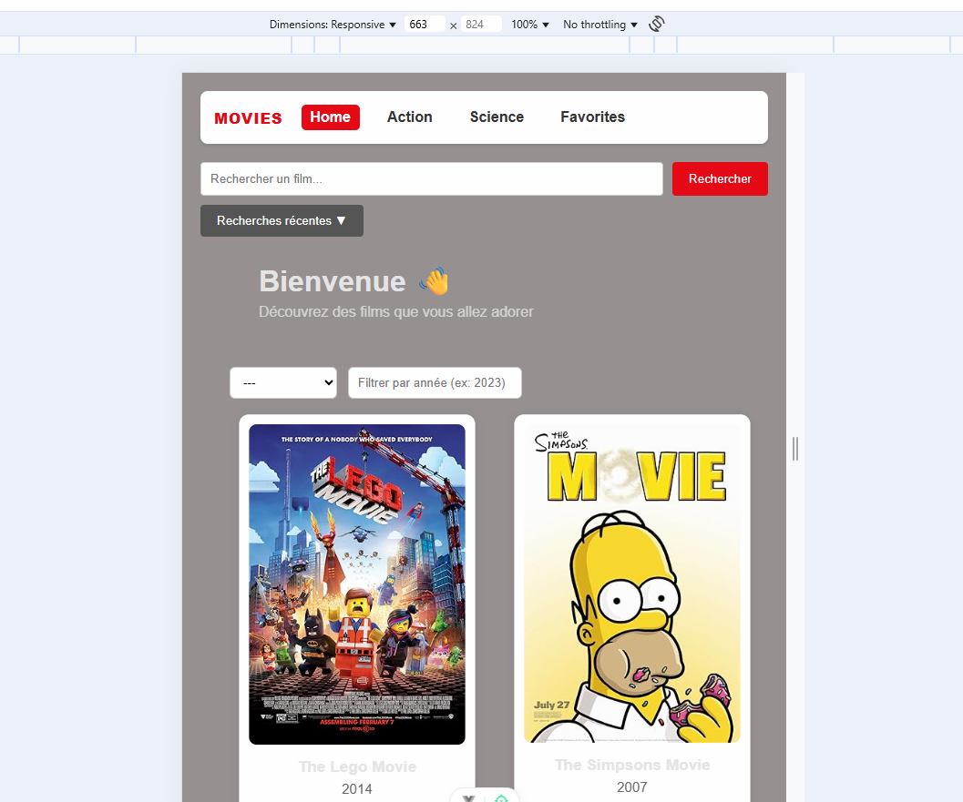
Responsive

Slide 8
Tri et filtre

Slide 9
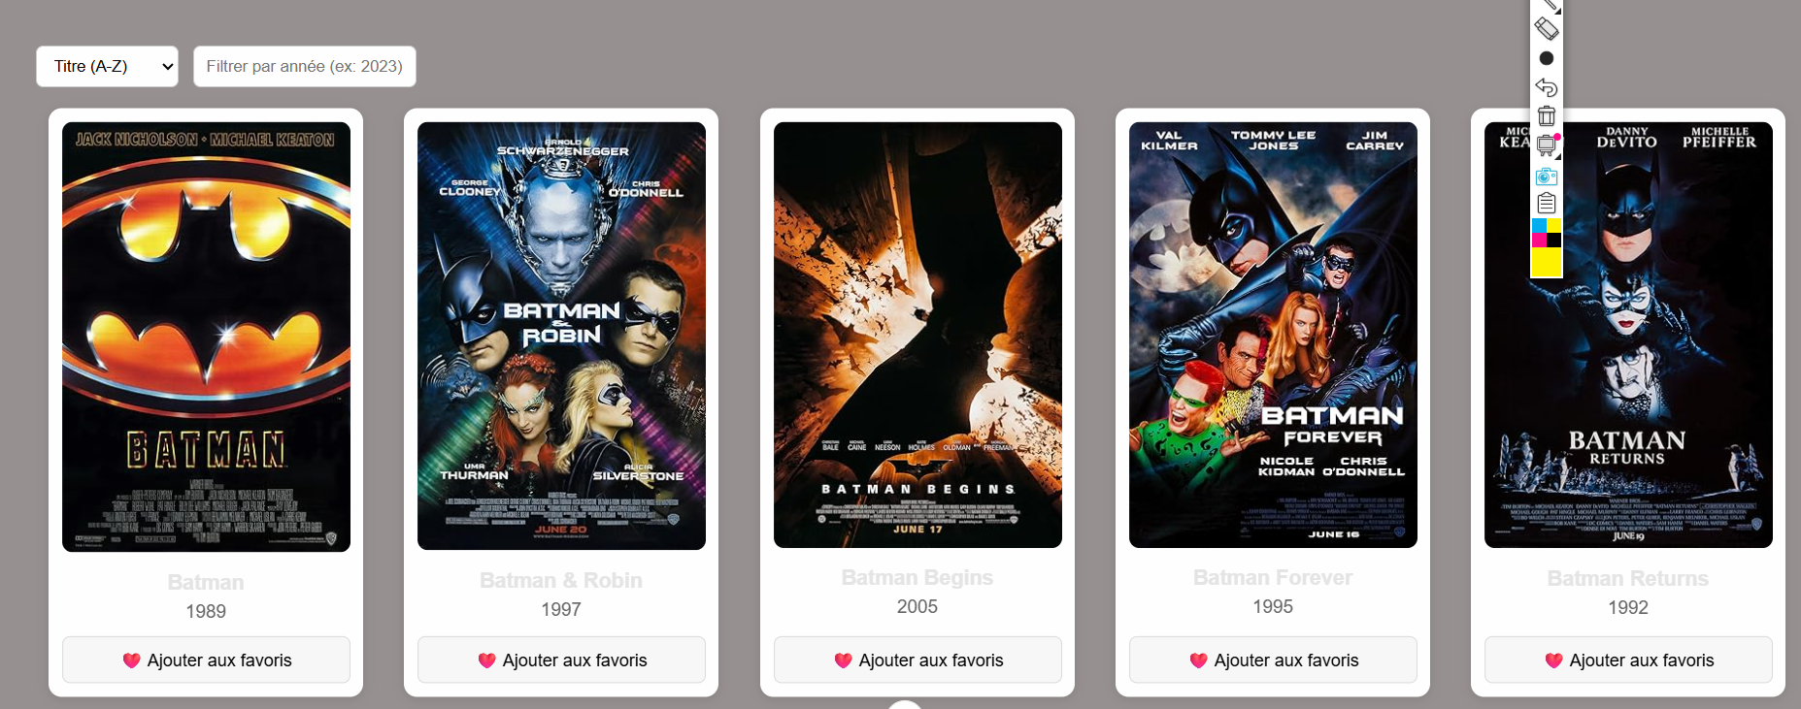
Titre A-Z

Slide 10
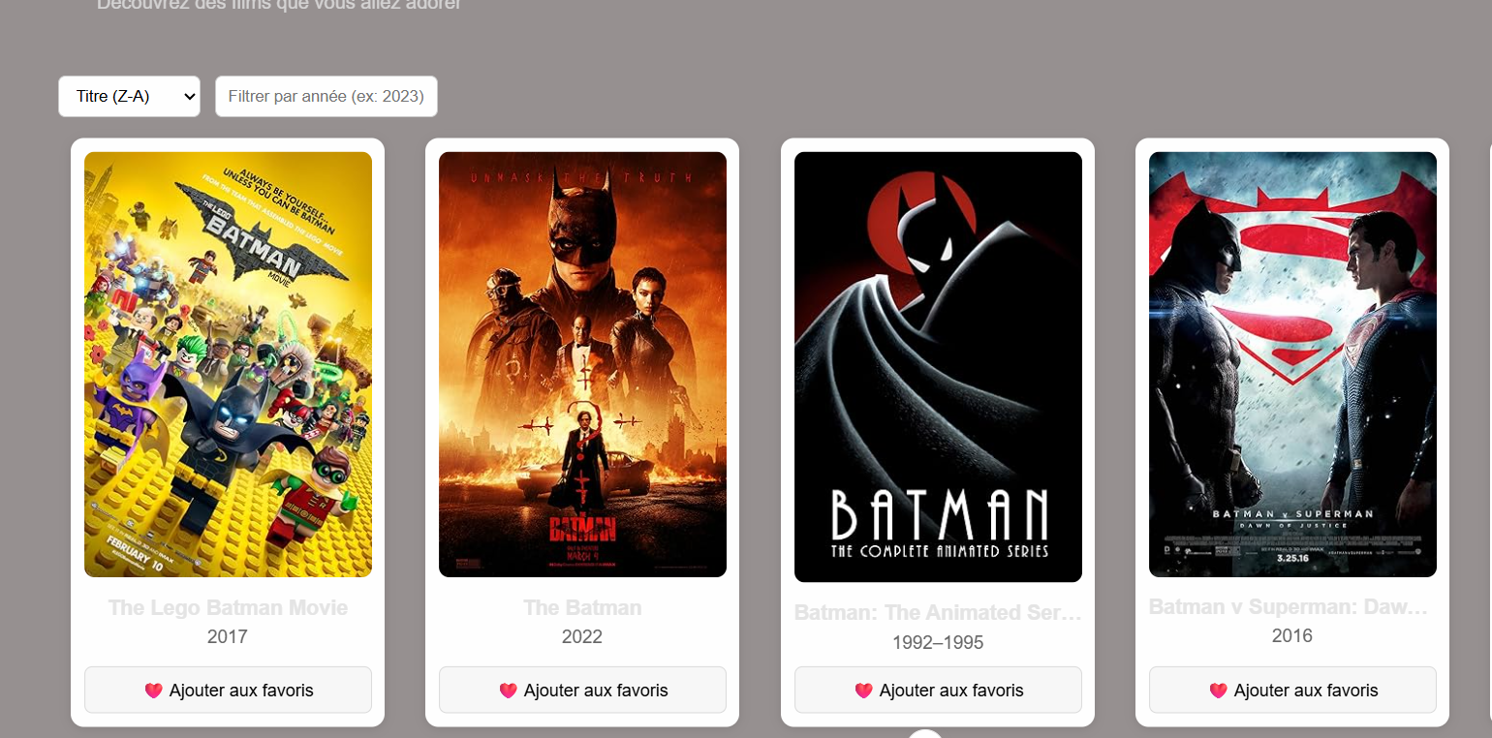
Titre Z-A

Slide 11
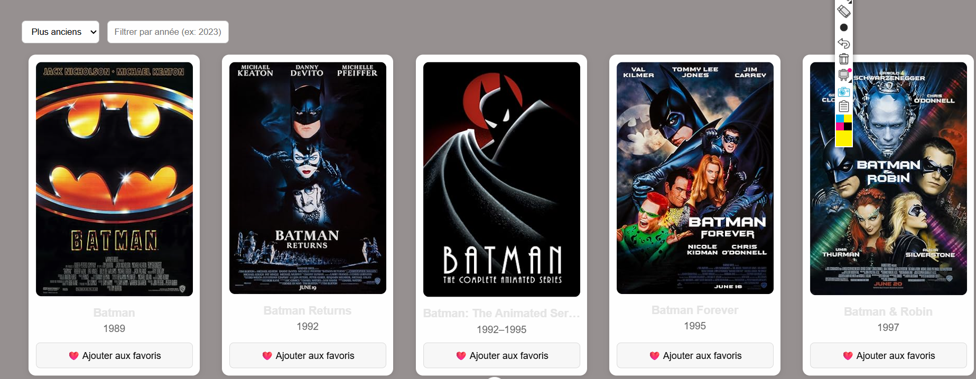
Titre Plus Anciens

Slide 12
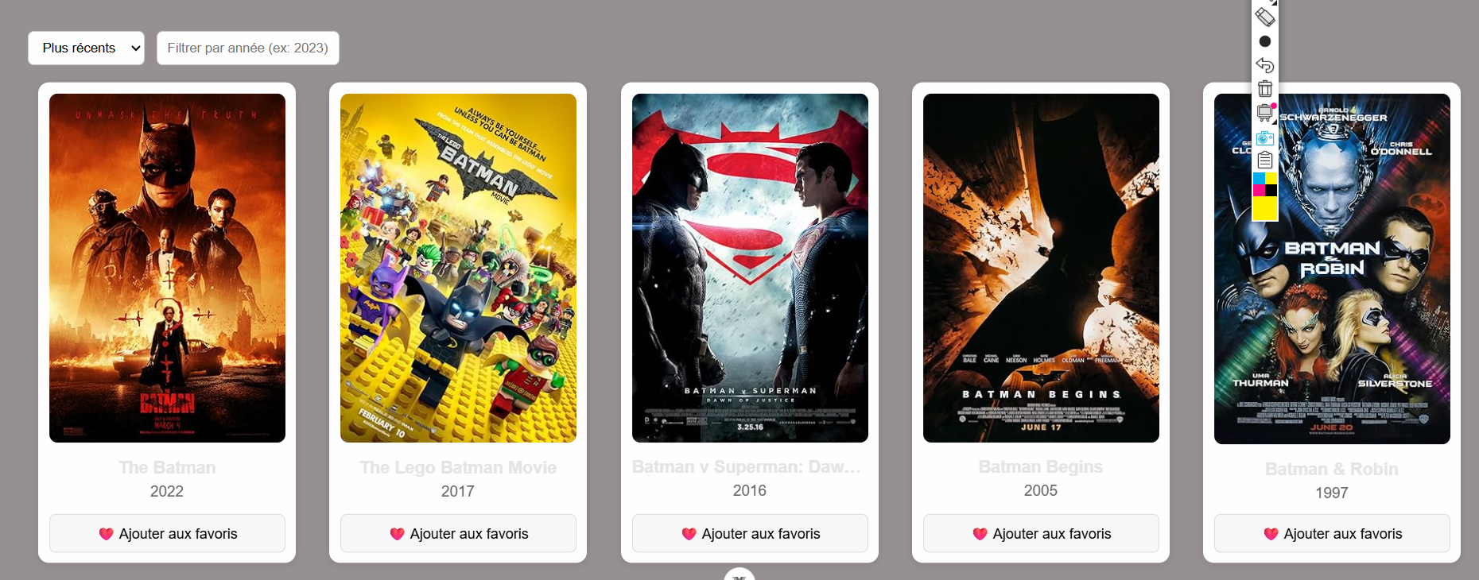
Titre Plus Récents

Slide 13
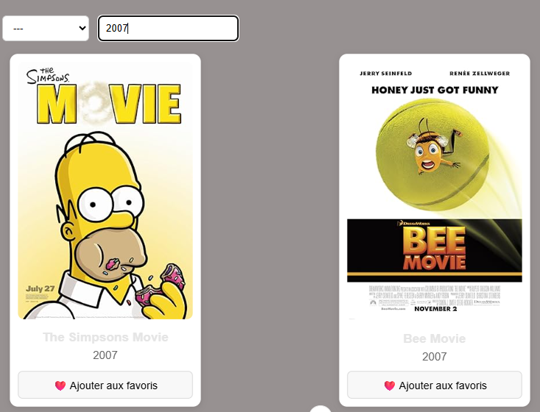
Par date exacte

Slide 14
Historique

Slide 15
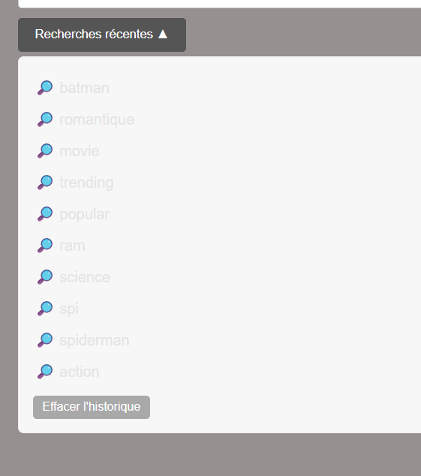
Recherches récentes

Slide 16
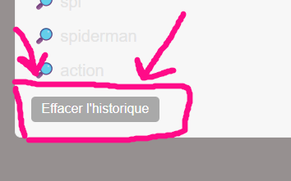
Effacer l'historique

Slide 17
Favoris

Slide 18
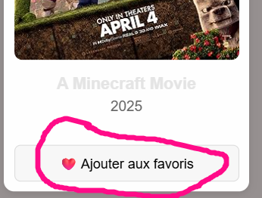
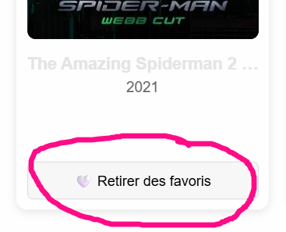
Ajouter et Supprimer Favoris

Slide 19
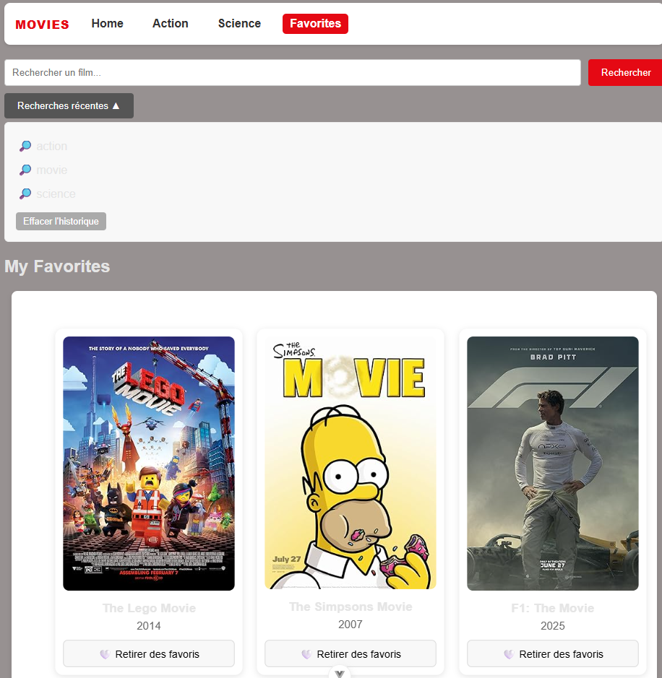
Liste des favoris

Slide 20
Merci ! ;)

